Slide 1
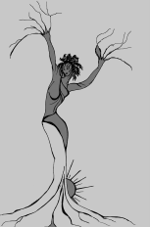
I pittori dell’immaginario
IL MAESTRO DELLA FERTILITA’ DELL’UOVO
Michela Zucca
Servizi Culturali

Slide 2
MA C’E’ CHI NON CI STA….
Che il popolo venga istruito, a mezzo di raffigurazioni pittoriche e di altro genere, sui misteri della nostra redenzione affinché si rafforzi l’abitudine di aver sempre presenti i principi della fede.
Queste le istruzioni impartite durante l’ultima convocazione del Concilio di Trento, nel 1563: una testimonianza della volontà ferma e precisa di trasformare l’arte in strumento efficace di promozione comunicazione e marketing dell’ortodossia cattolica, e di controllare il lavoro degli artisti, che dovevano preferibilmente rappresentare soggetti religiosi in maniera decente e consona alla nuova sensibilità controriformista.
Michela Zucca
Servizi Culturali

Slide 3
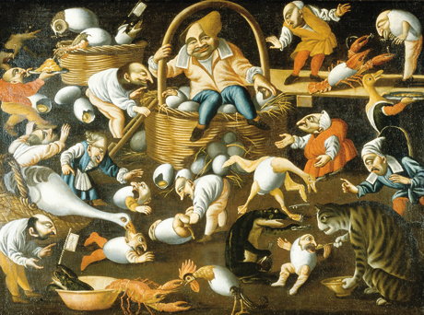
La fertilità dell’uovo – Milwaukee
Michela Zucca
Servizi Culturali

Slide 4
Da quattro secoli, questi quadri ci trasmettono le figure dell’immaginario popolare, “tradotto” dall’arte colta, e “filtrato” dalle paure e dai desideri dei signori, che per amor di facciata dovevano mantenere un contegno, ma che poi, quando potevano, si facevano trascinare nell’universo fantastico dell’allucinazione. Si tratta del caos primigenio, pregno di creature ibride il cui unico scopo è quello di vivere e di riprodursi, della natura “selvatica” e non ancora addomesticata, che aveva riempito le coscienze, oltre che gli spazi, degli uomini, da sempre, e che solo da poco (una manciata di secoli, un periodo brevissimo per modificare mentalità, sensibilità e percezione del reale) la Chiesa stava tentando di eliminare coi roghi alle streghe, coi processi agli eretici, e infine di ordinare e di dominare con la razionalità “scientifica”.
Michela Zucca
Servizi Culturali

Slide 5
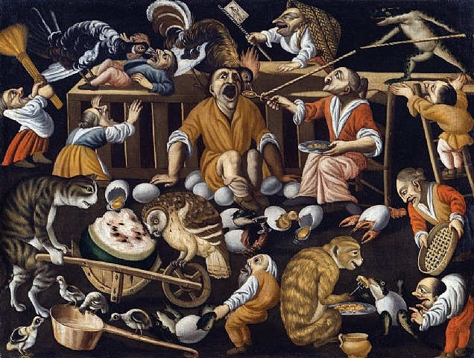
Scena in cucina
Michela Zucca
Servizi Culturali

Slide 6
L’orizzonte culturale che ritroviamo sullo sfondo di questi quadri, ne costituisce il substrato profondo, inconscio, su cui certamente si deve essere formata la concezione del mondo di questi pittori. Un sistema di percezione che andava al di là del visibile, che permetteva di individuare forze, energie e principi naturali e poi di fissarli su tela. Un sistema di interpretazione del mondo che, nella nostra epoca, porterebbe (e porta) alla follia.
Michela Zucca
Servizi Culturali

Slide 7
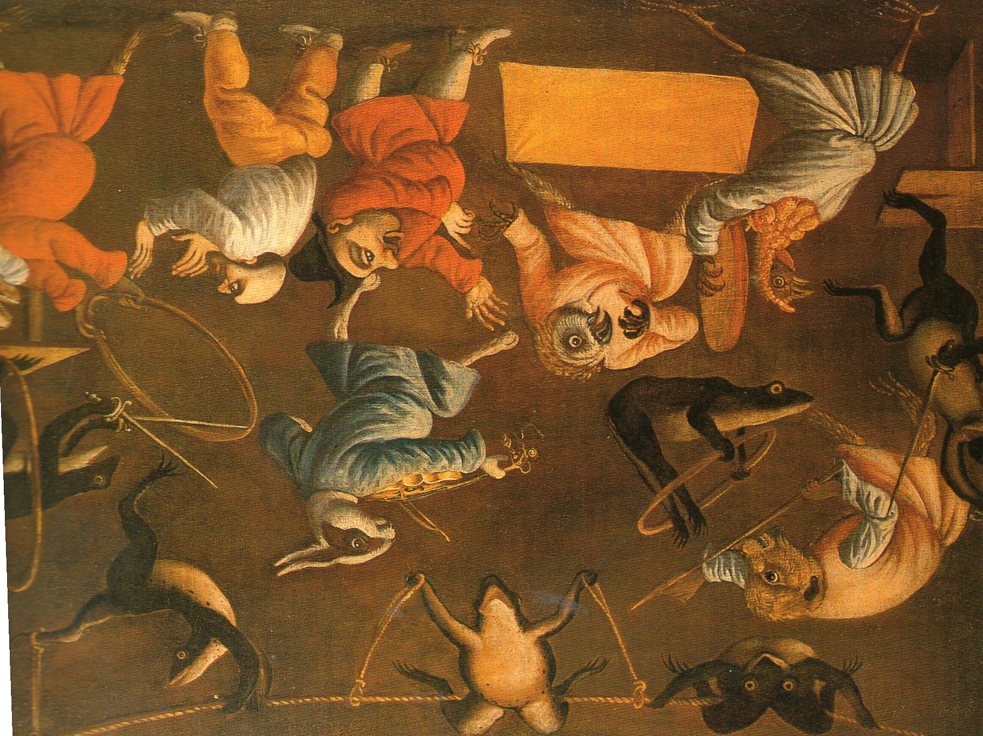
Il circo delle rane
Michela Zucca
Servizi Culturali

Slide 8
Due sono in Florida
A Sarasota, al John and Mable Ringling Museum of Art, dove esiste un reparto in cui i quadri, di origine incerta, sono in attesa di attribuzione sicura e di (probabile) restituzione. La direzione del museo ribadisce, sul suo sito web:
“non bisogna credere, però, che tutti i dipinti di dubbia provenienza siano stati portati dai nazisti…”
Intanto i nostri non stanno nell’elenco on line
e chissà dove sono: se nei depositi,
o effettivamente esposti.
Michela Zucca
Servizi Culturali

Slide 9
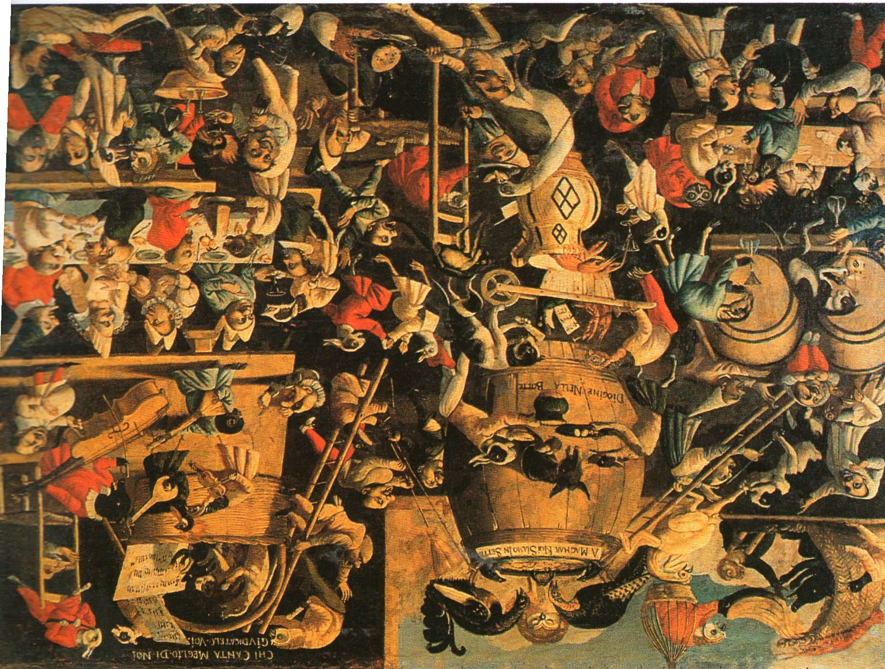
Proverbi veneziani
Michela Zucca
Servizi Culturali

Slide 10
Altri due sono in Connecticut
Al Museo d’arte Wadsworth Atheneum di Hartford.
Altri ancora sono nei musei statunitensi, nei depositi del Louvre, o in mano privata.
Spesso sono nei depositi, come i due di Brescia che non sono mai stati esposti (quando l’arte è scomoda, sparisce nei magazzini).
Michela Zucca
Servizi Culturali

Slide 11
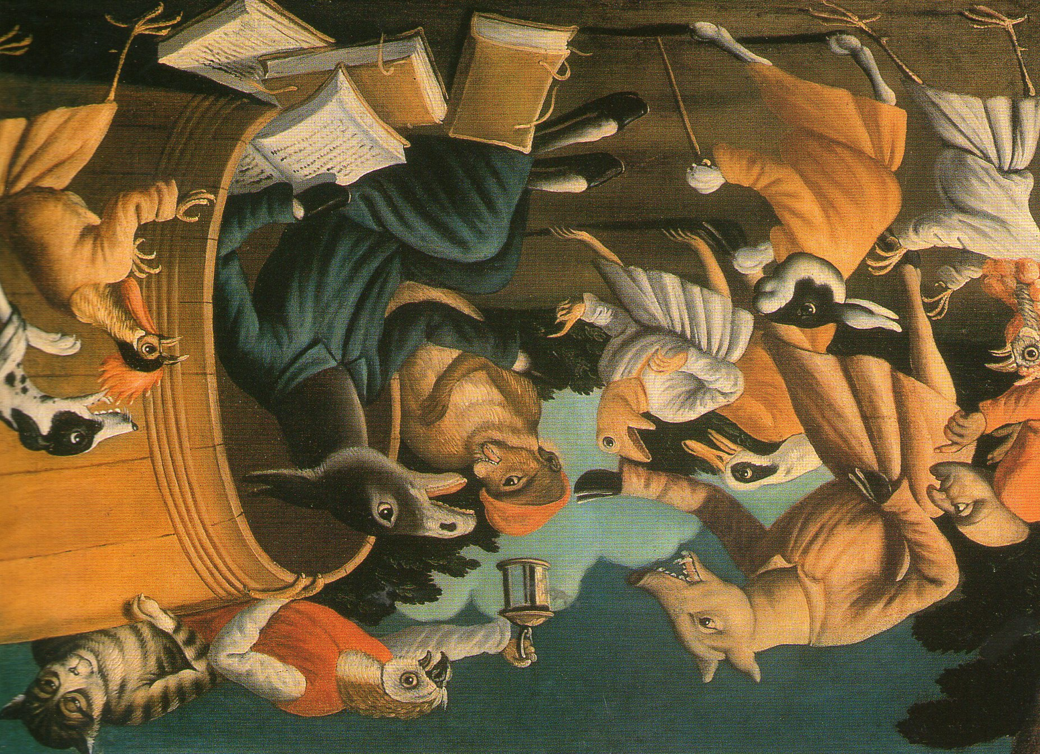
.
La festa di Diogene
Michela Zucca
Servizi Culturali

Slide 12
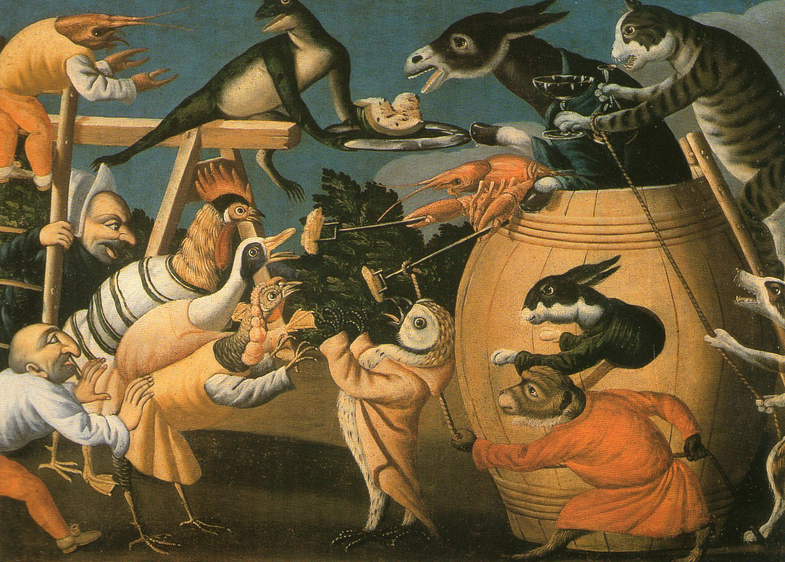
I discorsi di Diogene
Michela Zucca
Servizi Culturali

Slide 13
Compaiono in sordina nelle case d’aste britanniche a partire dagli anni ’50
Rimangono sul mercato antiquario qualche anno (noi eravamo in tutt’altre faccende affaccendati),
e poi vengono distribuiti ai musei statunitensi,
che se li comprano uno ad uno.
Non è un mistero che nelle ville e nei castelli bresciani furono ospitati i comandi degli eserciti alleati, e che allora la fame mordeva duro,
e quadro più quadro meno….
Michela Zucca
Servizi Culturali

Slide 14
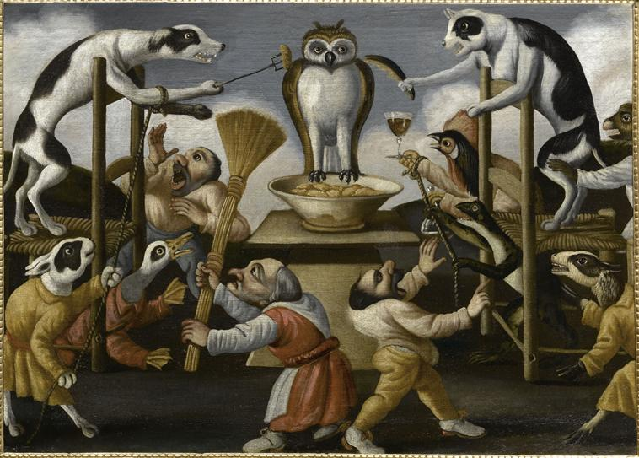
La civetta inappetente – Parigi, Reunion des Musées Nationaux
Michela Zucca
Servizi Culturali

Slide 15
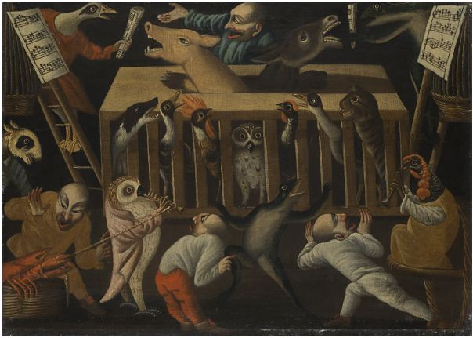
Il concerto
Michela Zucca
Servizi Culturali

Slide 16
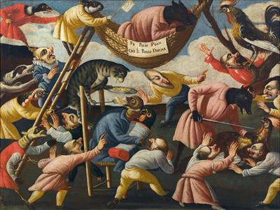
Il concerto
Michela Zucca
Servizi Culturali

Slide 17
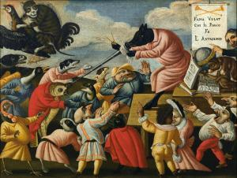
Il concerto
Michela Zucca
Servizi Culturali

Slide 18
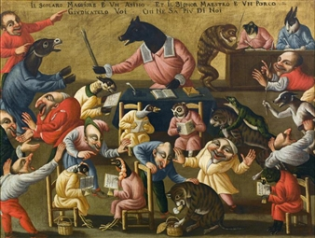
http://media.mutualart.com/Images/2014_10/07/15/151211210/2b651c5b-da76-4e2f-b2f2-325b02a72710_338.Jpeg

Slide 19
Di lui non si sa proprio niente
Tranne che viene dalla provincia di Brescia, e che opera nella seconda metà del ‘600…. Che, forse, fa riferimento all’Accademia della Val di Blenio; che, probabilmente, è un esoterista; che, sicuramente, è un contestatore. I suoi quadri erano fra quelli che si commissionavano col passa parola, si tenevano dietro una tendina, o si nascondevano nella Wünderkammer, e, quando passavano in eredità, non si faticava a vendere se c’era bisogno di soldi.
Malgrado tutto, quando abbiamo organizzato la mostra, sono arrivati in molti col dipinto
sotto il braccio….
Michela Zucca
Servizi Culturali

Slide 20
Il concerto
Contendenti a duello
Michela Zucca
Servizi Culturali

Slide 21
L’arte non rappresenta ma esprime l’esistente.
Anche se non esiste.
Il progetto di copiare servilmente la natura che ha tolto il sonno agli artisti occidentali colti dal XV al XX secolo, ed ha plasmato il gusto estetico occidentale, è completamente estraneo agli altri popoli e alla maggior parte della storia dell’umanità. Esclusi greci e romani del periodo classico, che, dal Rinascimento in poi, varie generazioni di scultori e pittori si sono sforzati di imitare, nel resto del mondo l’arte non è figurativa: è simbolica. Cioè non rappresenta la realtà;
la interpreta e la esprime. In maniera
più o meno comprensibile al grande pubblico.
Michela Zucca
Servizi Culturali

Slide 22
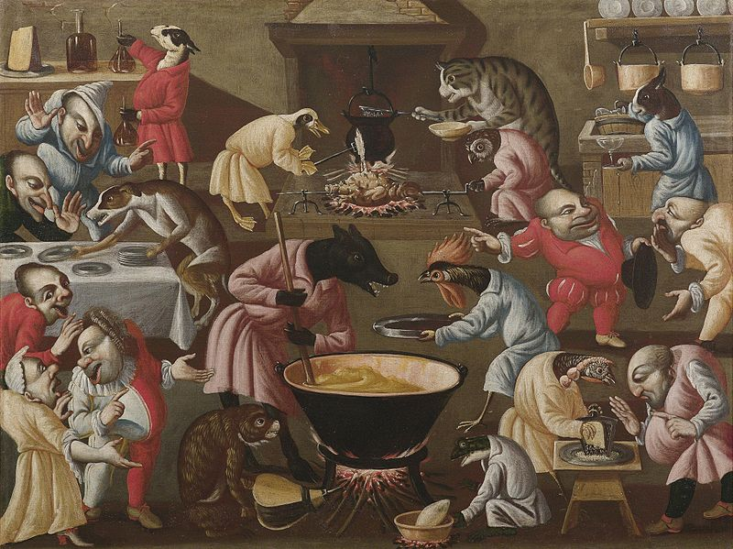
Scena in cucina
Michela Zucca
Servizi Culturali

Slide 23
I canoni estetici basati sull’armonia e sulla bellezza classica, hanno una storia che, da noi, conta solo pochi secoli, e rimane comunque confinata in spazi frequentati dai ceti superiori: i palazzi cittadine e alcune chiese. Ma questi posti sono una minoranza: perché il sistema di rappresentazione della realtà che vuole avvicinarsi il più possibile alla natura, e, quando può, cerca di abbellirla, fatica molto ad imporsi e a diffondersi. La gente comune frequenta luoghi in cui i riferimenti visivi e simbolici appartengono ancora alla cultura antica, pre cristiana, animista e panteista; e tali rimarranno quasi fino ai nostri giorni. Basti pensare alle grandi cattedrali gotiche, alle pievi romaniche sparse anche nelle valli più isolate, alle sculture apotropaiche sulle facciate delle case, agli affreschi dei pittori erranti che venivano chiamati dalle comunità per abbellire i muri vuoti di poveri paesi di montagna e di cascine di pianura. In fondo, soltanto qui chi non aveva accesso ai saloni dei potenti poteva ammirare un’opera d’arte: e i modelli su cui si formava
Il gusto non erano naturalistici, ma simbolici.
Michela Zucca
Servizi Culturali

Slide 24
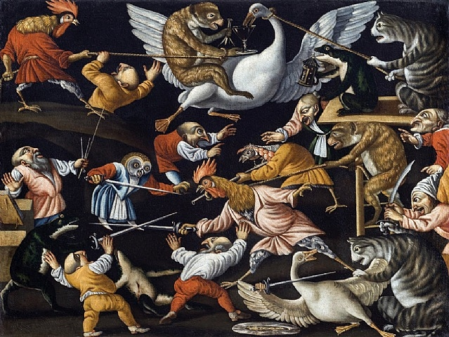
Michela Zucca
Servizi Culturali

Slide 25
Uomini e bestie.
Gli animali intervengono costantemente nella vita magica e religiosa dell’umanità, oltre che in quella economica e sociale: sono parte integrante, importantissima, dei miti delle origini. Quasi sempre, precedono l’uomo nella creazione. Nelle civiltà tradizionali e contadine europee, la bestia è considerata superiore all’uomo per le sue qualità di adattamento all’ambiente, per la sua saggezza e intelligenza, per la sua imperturbabilità. I rapporti fra le diverse specie non solo sono possibili, ma auspicabili; esistono persone – e sono professionisti stimati - che sanno parlare la loro lingua. Dato che l’animale è superiore all’uomo, se ne sfrutta la potenza, servendosi dei suoi organi per la mantica e la divinazione, e per la magia, oltre che per saziare la fame. Di conseguenza, queste creature, per la gente del popolo,
erano oggetto di venerazione e non di disprezzo.
Michela Zucca
Servizi Culturali

Slide 26
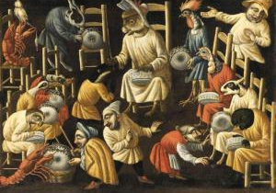
Scuola di tombolo (titolo mio)
Michela Zucca
Servizi Culturali

Slide 27
Ciò deriva dalla credenza nell’unità fondamentale della natura, un universo panteistico e animista in cui tutti gli esseri comunicano fra loro e hanno qualcosa da dare uno all’altro, per esempio, consigli e protezione. Spesso, il tempo in cui gli uomini potevano ancora capire i loro compagni non umani è associato all’età del mito. Nella tradizione contadina e alpina, la gente poteva comprendere la lingua delle bestie fino al “concilio di Trento”: dopo, la chiesa proibì di interloquire con loro
(come con i sassi, i ruscelli, le sorgenti,
le montagne e le anime dei morti).
Michela Zucca
Servizi Culturali

Slide 28
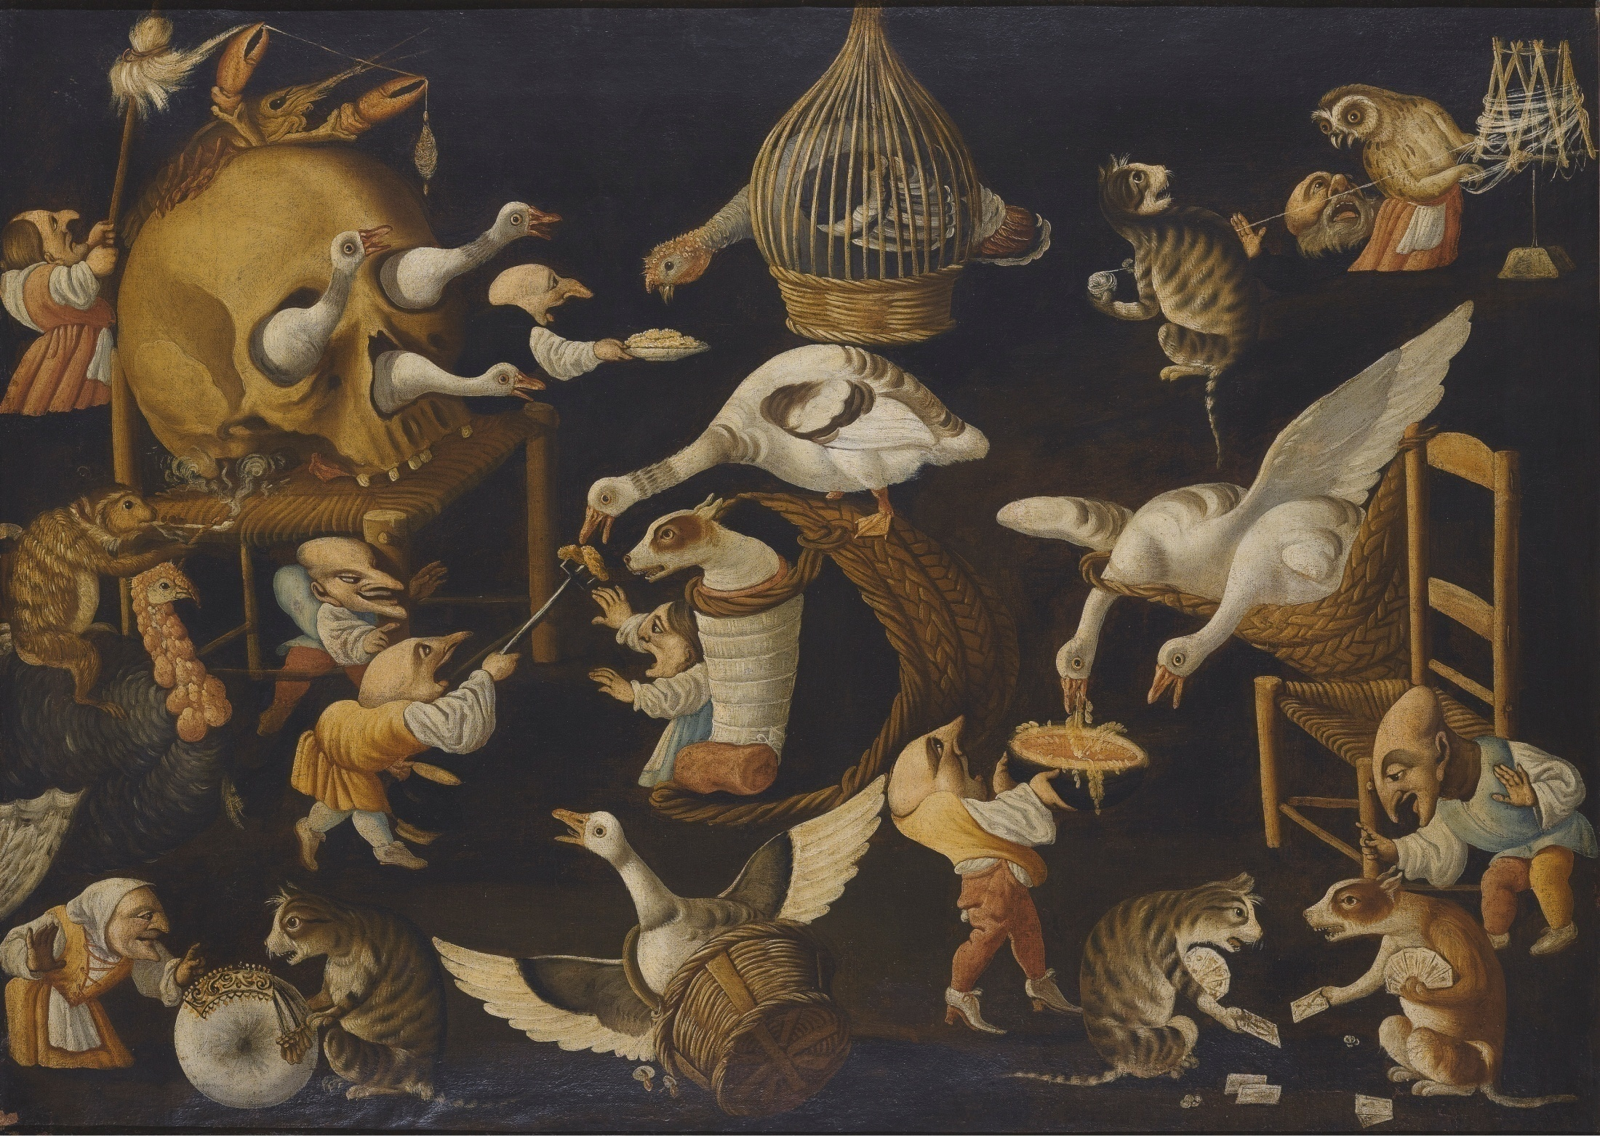
Michela Zucca
Servizi Culturali

Slide 29
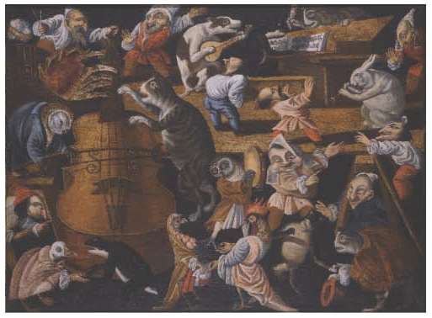
Michela Zucca
Servizi Culturali

Slide 30
Nei suoi quadri gli animali, mescolati ai nani in numero pari e anche maggiore, ma comunque, padroni indiscussi della scena, svolgono le stesse attività degli umani, in un instancabile, frenetico e apparentemente disorganico, inesplicabile sommarsi di atti e contro atti, azioni e reazioni a metà strada fra l’assurdo e il grottesco. Si tratta d un vero e proprio ribaltamento dei ruoli fra bestie ed uomini, o, meglio, di una parificazione delle funzioni, che non ha precedenti: alcune delle bestie sono vestite, e compiono atti spiccatamente umani, come piangere.
Michela Zucca
Servizi Culturali

Slide 31
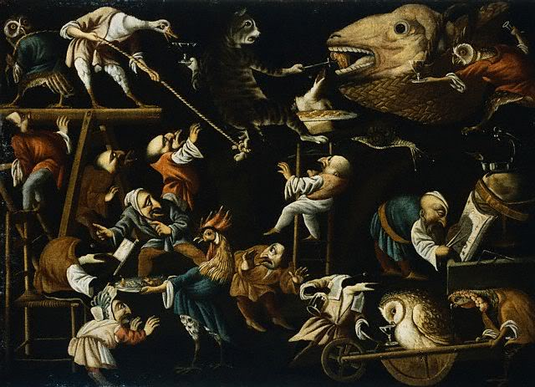
Michela Zucca
Servizi Culturali

Slide 32
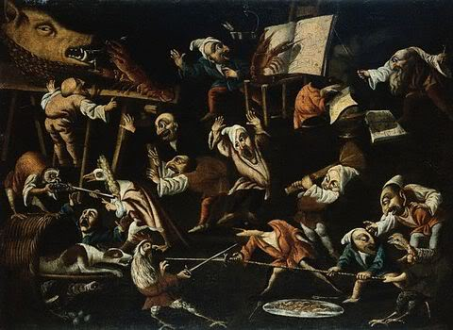
Michela Zucca
Servizi Culturali

Slide 33
Agli animali si assegna il compito di evidenziare le assurdità del mondo capovolto: spesso, fanno interpretare a loro delle parti che sono in associazione contraria ed opposta alle loro caratteristiche peculiari. La lenta lumaca diventa una cavalcatura, il pappagallo, petulante e sciocco, fa il giudice, il gatto, miagolante e stonato, deve cantare. Non solo: il mondo animale, nella società degli uomini al servizio dell’uomo, in rapporto ai nani si trasforma nella natura nemica, pericolosa, insidiosa, con cui si deve combattere continuamente per la sopravvivenza.
Michela Zucca
Servizi Culturali

Slide 34
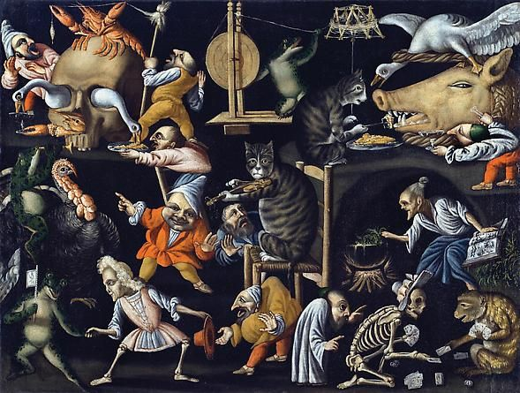
Il gatto violinista (scena di stregoneria?)
Michela Zucca
Servizi Culturali

Slide 35
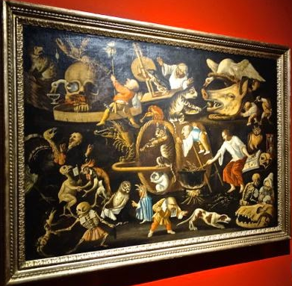
Scena di stregoneria –
Collezione privata Peggy Guggenheim
Michela Zucca
Servizi Culturali

Slide 36
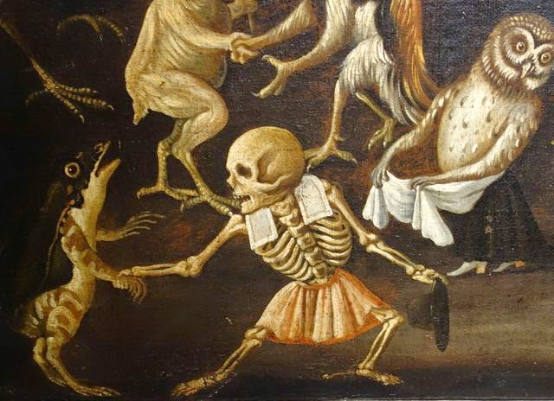
Michela Zucca
Servizi Culturali

Slide 37
L’esperienza del diverso, il filone del comico, costituiscono una presenza trasversale importante fin dal ‘400, che si estendono su un arco temporale molto più largo, e difficilmente circoscrivibile. Attraverso questo tipo di dipinti, affiora una produzione culturale alternativa al regime del “decoro”, che collega secondo parametri teorici e risultanze artistiche ancora non ben conosciuti il ‘400 col ‘600, e che quindi giustifica, anzi richiede, per una comprensione adeguata ed una lettura quanto meno esaustiva, un ampliamento mirato, in opere e raffronti.
Leonardo, nel suo Libro di pittura, afferma che nelle forme indistinte della natura, “nei muri imbrattati di varie macchie”, nelle forme fantastiche dei “nuvoli” si possono distinguere “cose mirabilissime”, fra cui “teste d’omini”, “strane arie di volti”, “cose mostruose, come di diavoli”. Le “teste caricate” di Leonardo, in cui volti e corpi venivano deformati ad arte, erano conosciute nelle maggiori corti ed accademie d’Europa, e così pure i suoi mostri e i suoi animali fantastici, ottenuti dalla fusione e dall’accostamento di più e diverse specie di bestie in un unico essere..
Michela Zucca
Servizi Culturali

Slide 38
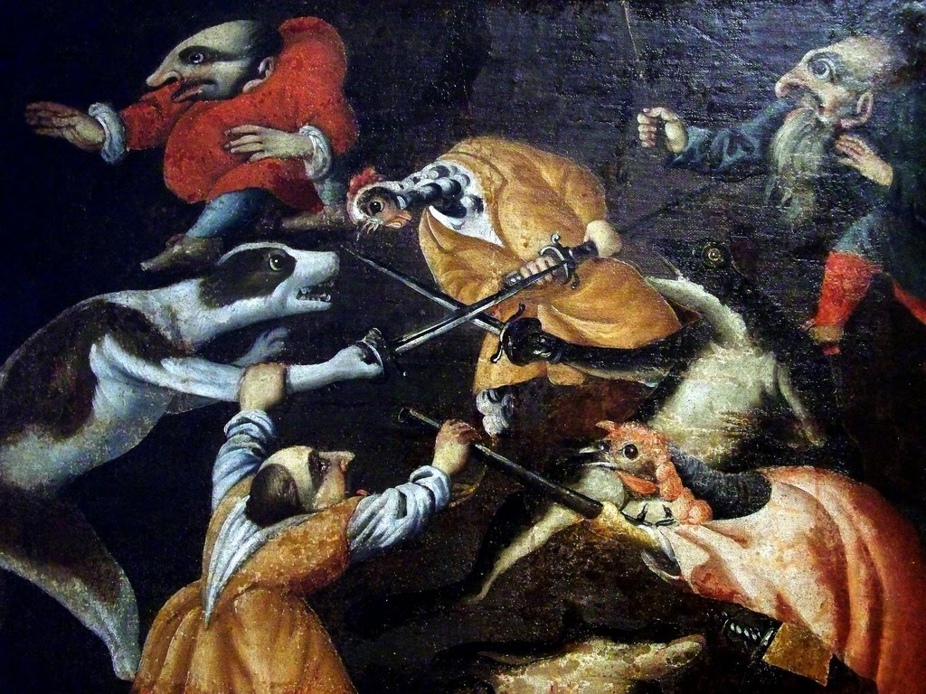

Slide 39
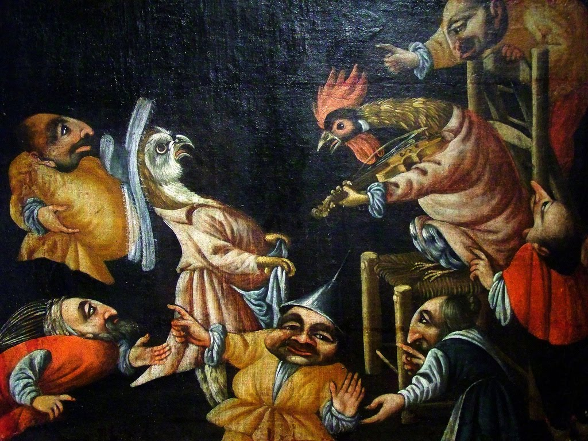

Slide 40
La storia dei nostri pittori alternativi prosegue con la fondazione, a Milano, dell’Accademia della Val di Blenio, un convivio di intellettuali di varia provenienza che decise di costituire un gruppo un po’ speciale, in rotta di collisione col “pensiero forte” della capitale meneghina di allora, dominata dall’ideologia controriformista del Concilio di Trento che si era appena concluso. La Val di Blenio (oggi in territorio svizzero) viene eletta madrina del simposio perché considerata, fra le vallate vicine a Milano, la più rustica ed arretrata, quella il cui dialetto suonava più rozzo e duro: linguaggio che poi venne scelto dal suo fondatore, Giovan Paolo Lomazzo, per la composizione di rime satiriche e oscene, sul modello di quelle dell’Aretino, ma in lombardo.
Dalla Val di Blenio, in quei tempi, provenivano i manovali che svolgevano i lavori più faticosi. Il circolo di artisti e letterati che nominò abate il Lomazzo nel 1568, pensò di travestirsi con finti panni di facchini, e di simulare lingua e costumi facchineschi, componendo sfrontati versi in dialetto (i Rabisch, arabeschi, pasticci) e riunendosi (è il caso di dirlo?!) nelle più rinomate osterie. La valle di Blenio è solo un pretesto: la premessa a quel rovesciamento, a quella tendenza all’abbassamento, che costituisce il principio fondamentale del grottesco. Ovviamente, la compagnia si mette sotto la protezione di Bacco.
Michela Zucca
Servizi Culturali

Slide 41
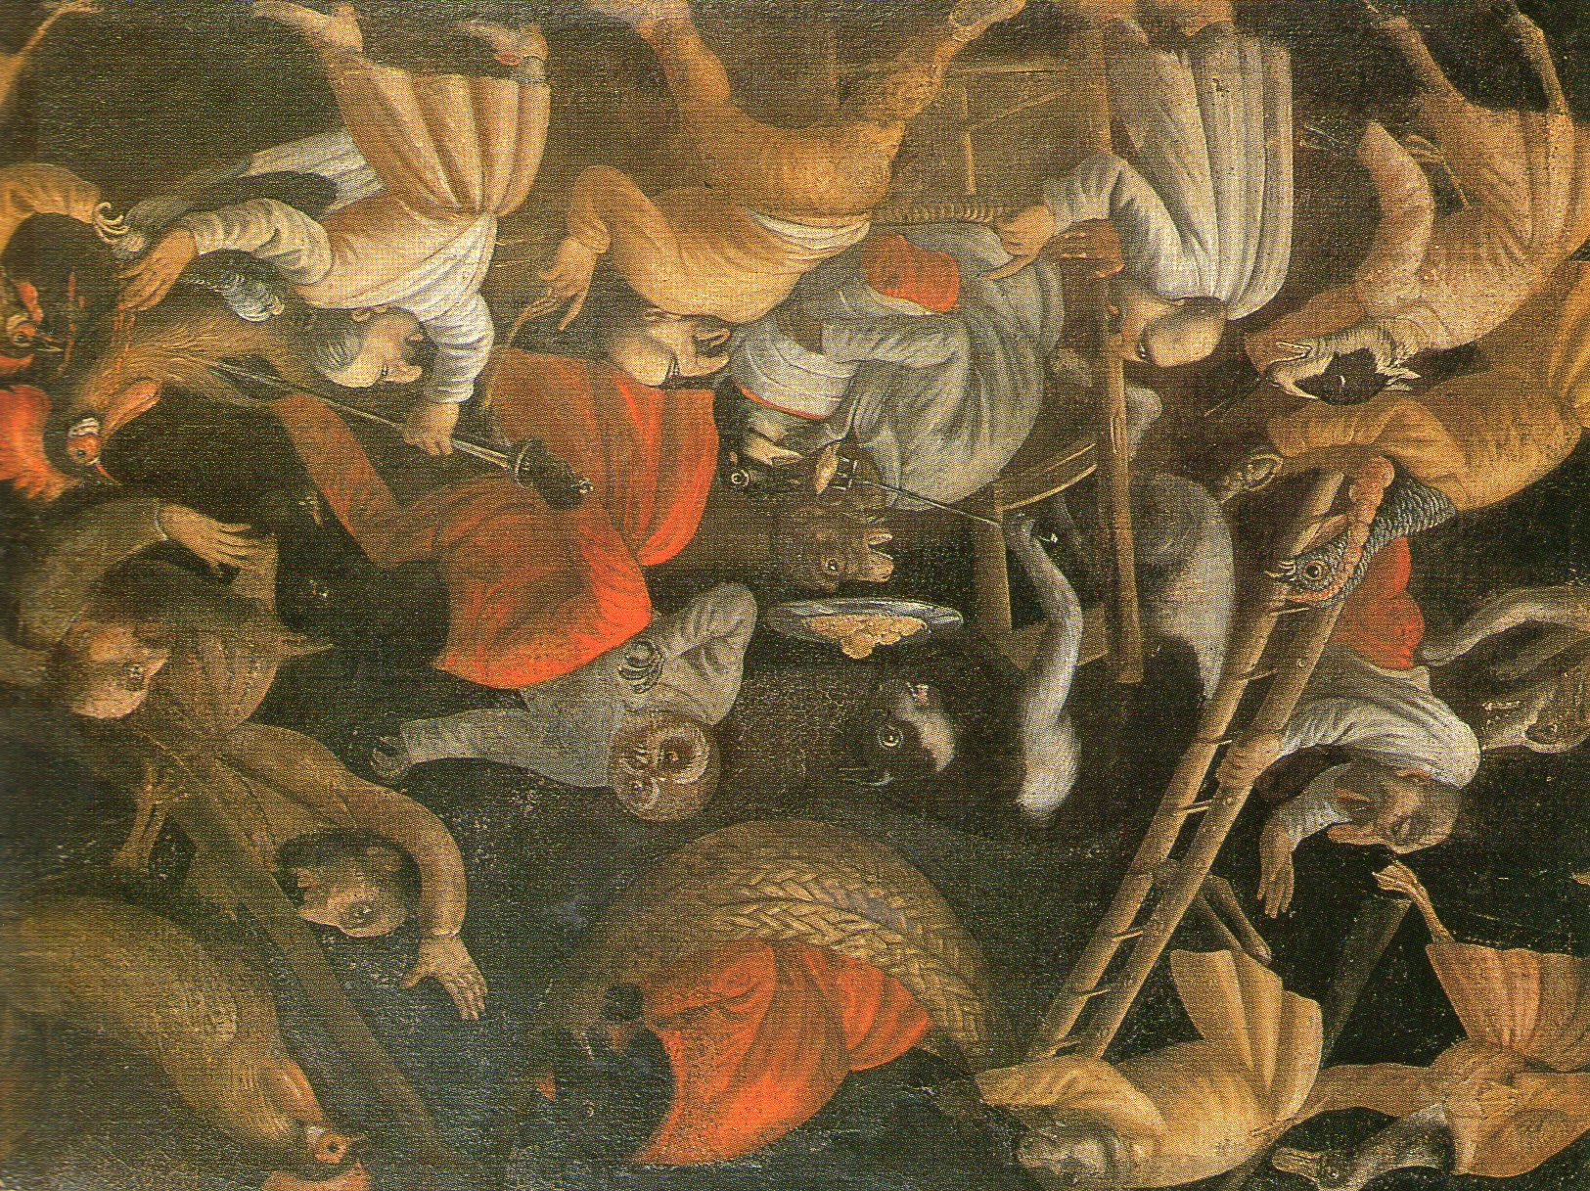
Mamma scimmia
Michela Zucca
Servizi Culturali

Slide 42
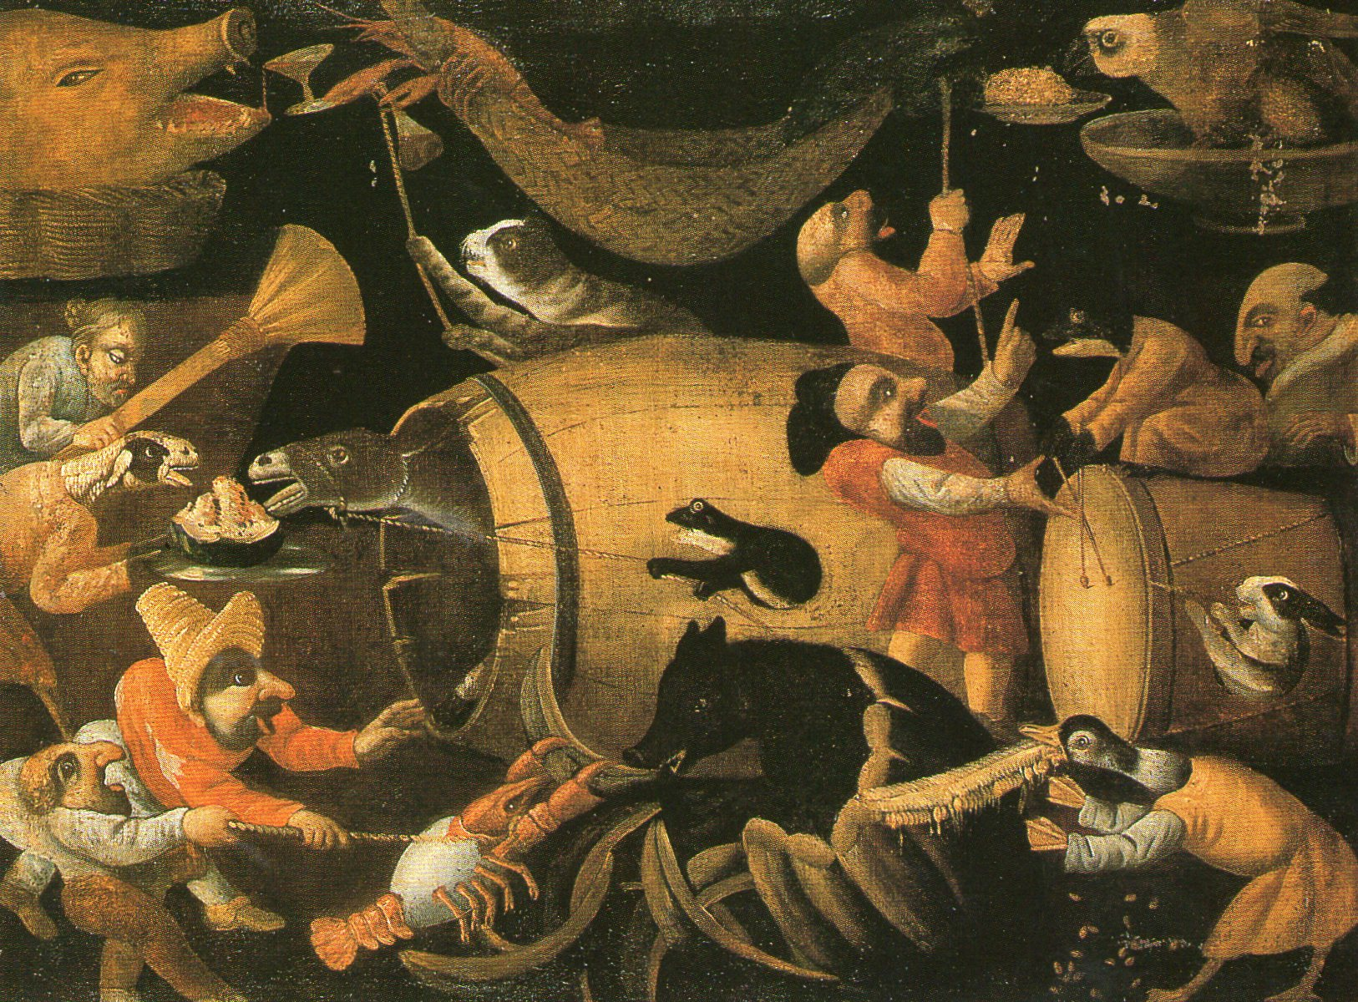
L’asino nella botte
Michela Zucca
Servizi Culturali

Slide 43
Magia ed empirismo, ispirazione e naturalismo ruotano attorno a nostalgie primitivistiche, presenti anche in Leonardo (“Chi è salvatico si salva”), e all’idea della vanità del sapere e dell’esaltazione degli umili, degli ignoranti, dei folli. In Italia non riesce a realizzarsi, come nel Centro e Nord Europa, un rinnovamento spirituale genuino e profondo, perché la Chiesa è ancora troppo forte. Così, l’opposizione al rigorismo formalista riesce ad esprimersi come evasione verso il mondo dei sentimenti e degli impulsi primitivi, identificato dall’universo dei villani e dei poveracci, considerati più vicini alla natura. Si rivendica, o si sogna, uno stato naturale che soddisfa i diritti di una vita piena, in cui gli istinti, i sensi (sesso, cibo) e le passioni dell’animo (rappresentati dai “moti” in pittura) non vengono controllati. L’elevazione di ciò che è meschino, da un lato, e l’abbassamento di ciò che è elevato sono i due meccanismi fondamentali del realismo grottesco, che giustificano anche un vistoso impiego del genere comico e popolare. La tradizione carnevalesca contiene lo stesso principio demitizzante. La metamorfosi e l’ibridazione hanno lo stesso significato eversivo e liberatorio della mascherata, del mondo capovolto del rito popolare, e della deformazione caricaturale, perché dissolvono le gerarchie e i confini prestabiliti fra gli oggetti, fra i soggetti.
Michela Zucca
Servizi Culturali

Slide 44
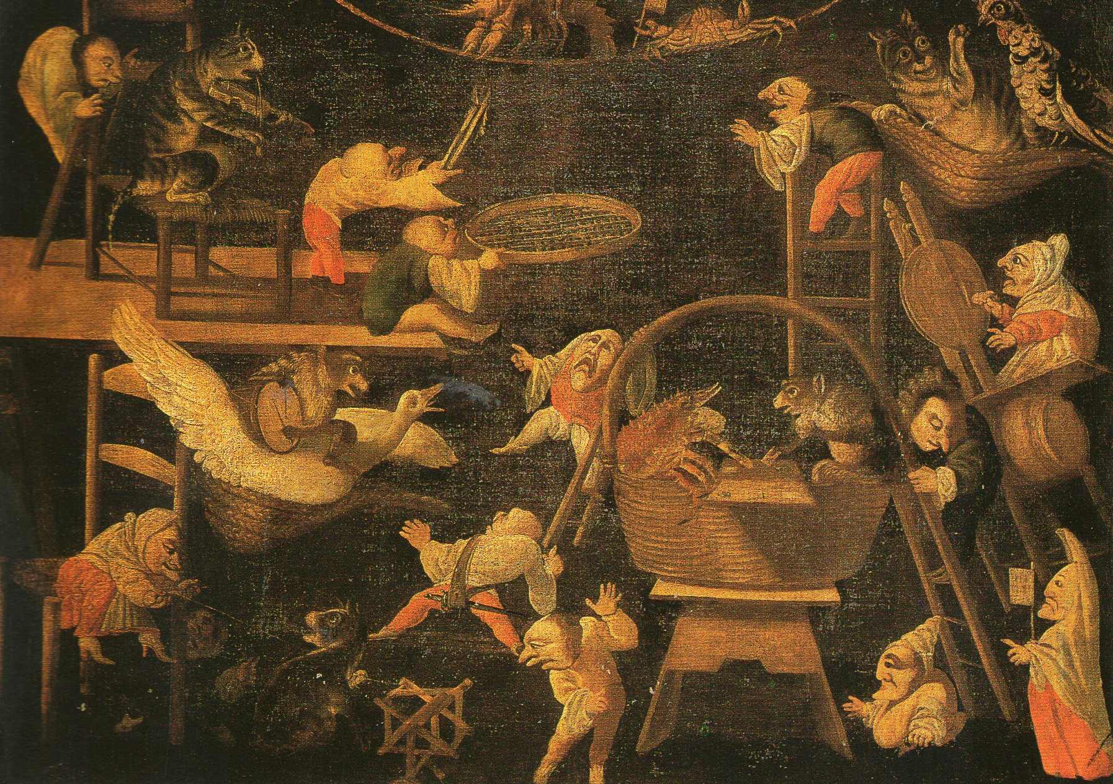
I granchi saltimbanchi – Roma, collezione Lampronti
Michela Zucca
Servizi Culturali

Slide 45
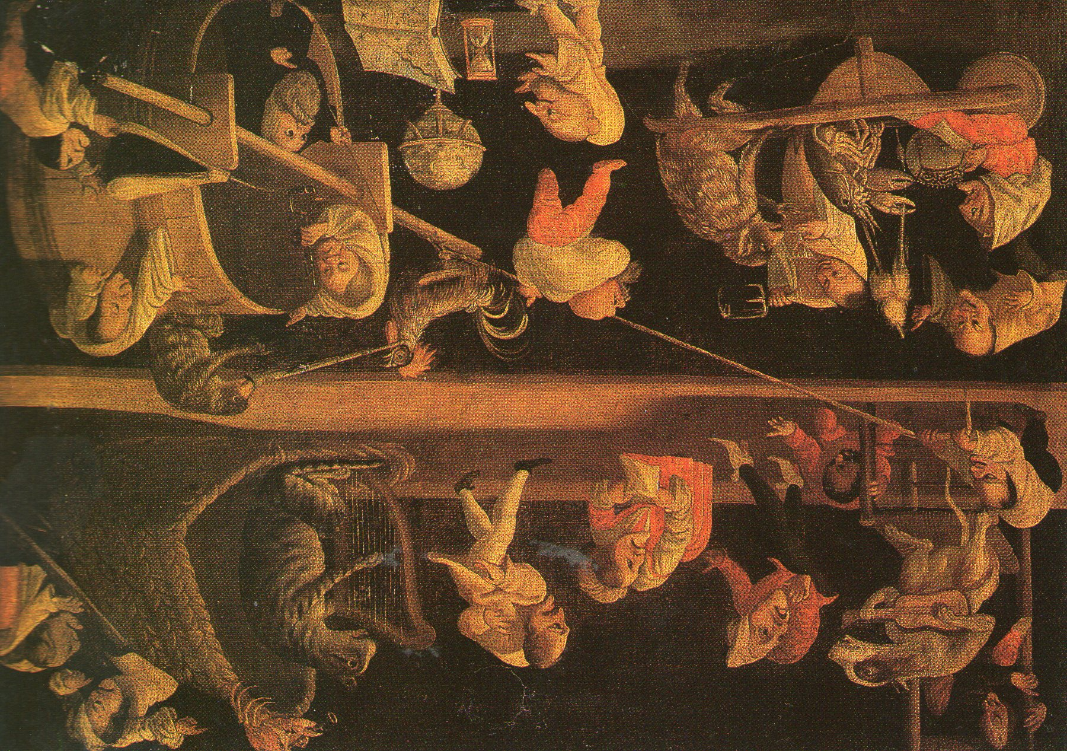
L’astronomo Roma, collezione Lampronti
Michela Zucca
Servizi Culturali

Slide 46
Indiscutibile, la critica di classe. Ma con sfumature nichiliste. Sia il padrone che il suo congiunto sono animali che non eccellono per intelligenza e perspicacia: che siano messi all’apice della scala sociale, e pianti disperatamente come in questi due quadri, dimostra che chi possiede i beni materiali non è né prediletto da Dio, né prescelto dagli uomini. E’ un porco, cioè uno che bada solo agli interessi della propria pancia, infischiandosene dei bisogni degli altri, e perseguendoli con ogni mezzo, compresi la disonestà e l’imbroglio; ed è anche un asino, cioè uno che non riesce neppure ad immaginare che gli altri possano avere delle necessità. Non di meno, le due bestie vengono rimpiante come se, in vita, fossero stati degli eroi, o avessero acquisito meriti eccezionali. Ciò significa che la piccola folla dei loro amici, in realtà, o non sono migliori dei padroni, o sono troppo stupidi per rifiutare di essere dominati e posseduti. E allora, se non si ribellano al loro destino, se lo meritano tutto. E se devono piangere, devono piangere su se stessi.
Michela Zucca
Servizi Culturali

Slide 47
Scena di stregoneria –
Collezione privata Peggy Guggenheim
Michela Zucca
Servizi Culturali

Slide 48
Scena di stregoneria –
Collezione privata Peggy Guggenheim
Michela Zucca
Servizi Culturali

Slide 49
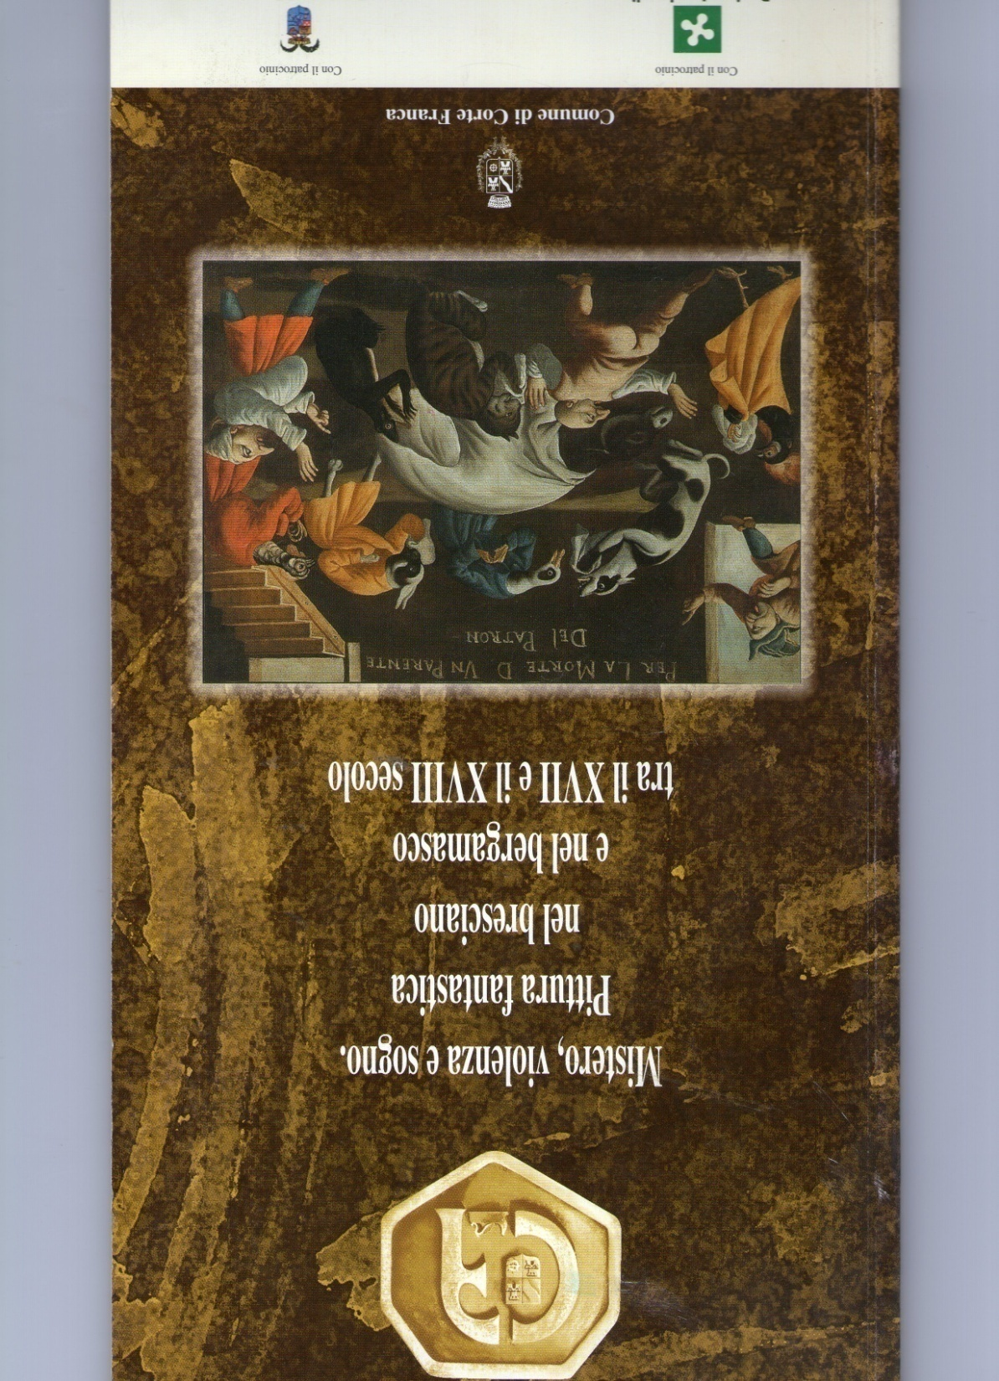
Catalogo della mostra di Corte Franca
(l’unica che sia mai stata fatta) del 2002
Michela Zucca
Servizi Culturali

Slide 50
Il finto facchino bleniese dell’Accademia, il folle ed il buffone della tradizione comico popolare, il pastore arcadico che passa il tempo ad amoreggiare e fare musica, la cortigiana dell’Aretino, o il buon selvaggio di cui si vagheggia abiti in America, tanto civile e decente, tanto ammirato dai filosofi francesi e da Montagne, sono personaggi assolutamente inventati e inesistenti. In realtà, però, sono sintomi di un disagio profondo verso la situazione che si sta vivendo: perché esprimono la nostalgia per un paradiso in terra, un’età dell’oro irrimediabilmente perduta, che non si è mai conosciuto ma in cui si vuole credere anche contro l’evidenza dei fatti. Un periodo in cui si poteva vivere liberi, in maniera semplice, senza dover impiegare sofismi intellettuali per spiegare le cose, in cui si potevano soddisfare le richieste dei sensi senza vergogna, perché non esistevano restrizioni morali, in cui non esisteva la necessità di mentire per salvare le apparenze e le convenzioni sociali. Questo luogo, spaziale e temporale, assume nomi diversi a seconda dell’autore: può essere il paese di Cuccagna preso a prestito dalla tradizione; può trovarsi in una regione mitica e lontana dell’antica Grecia, o del Nuovo Mondo; o addirittura nascondersi fra le alcove di un postribolo . In ogni modo, si tratta di gente, di emozioni, di pulsioni che devono rimanere al proprio posto: l’evasione, per chi viene dai “quartieri alti”, è consentita, anzi consigliata, purché rimanga circoscritta nel tempo e nello spazio. Le creature inferiori aprono il proprio corpo in molte maniere: mangiando smodatamente, facendo sesso in pubblico, ubriacandosi e poi vomitando…. Ma anche mostrando i propri sentimenti. Agli altri, questo non deve succedere.
.
Michela Zucca
Servizi Culturali

Slide 51
GRAZIE
Michela Zucca
Servizi Culturali

